Slide 1
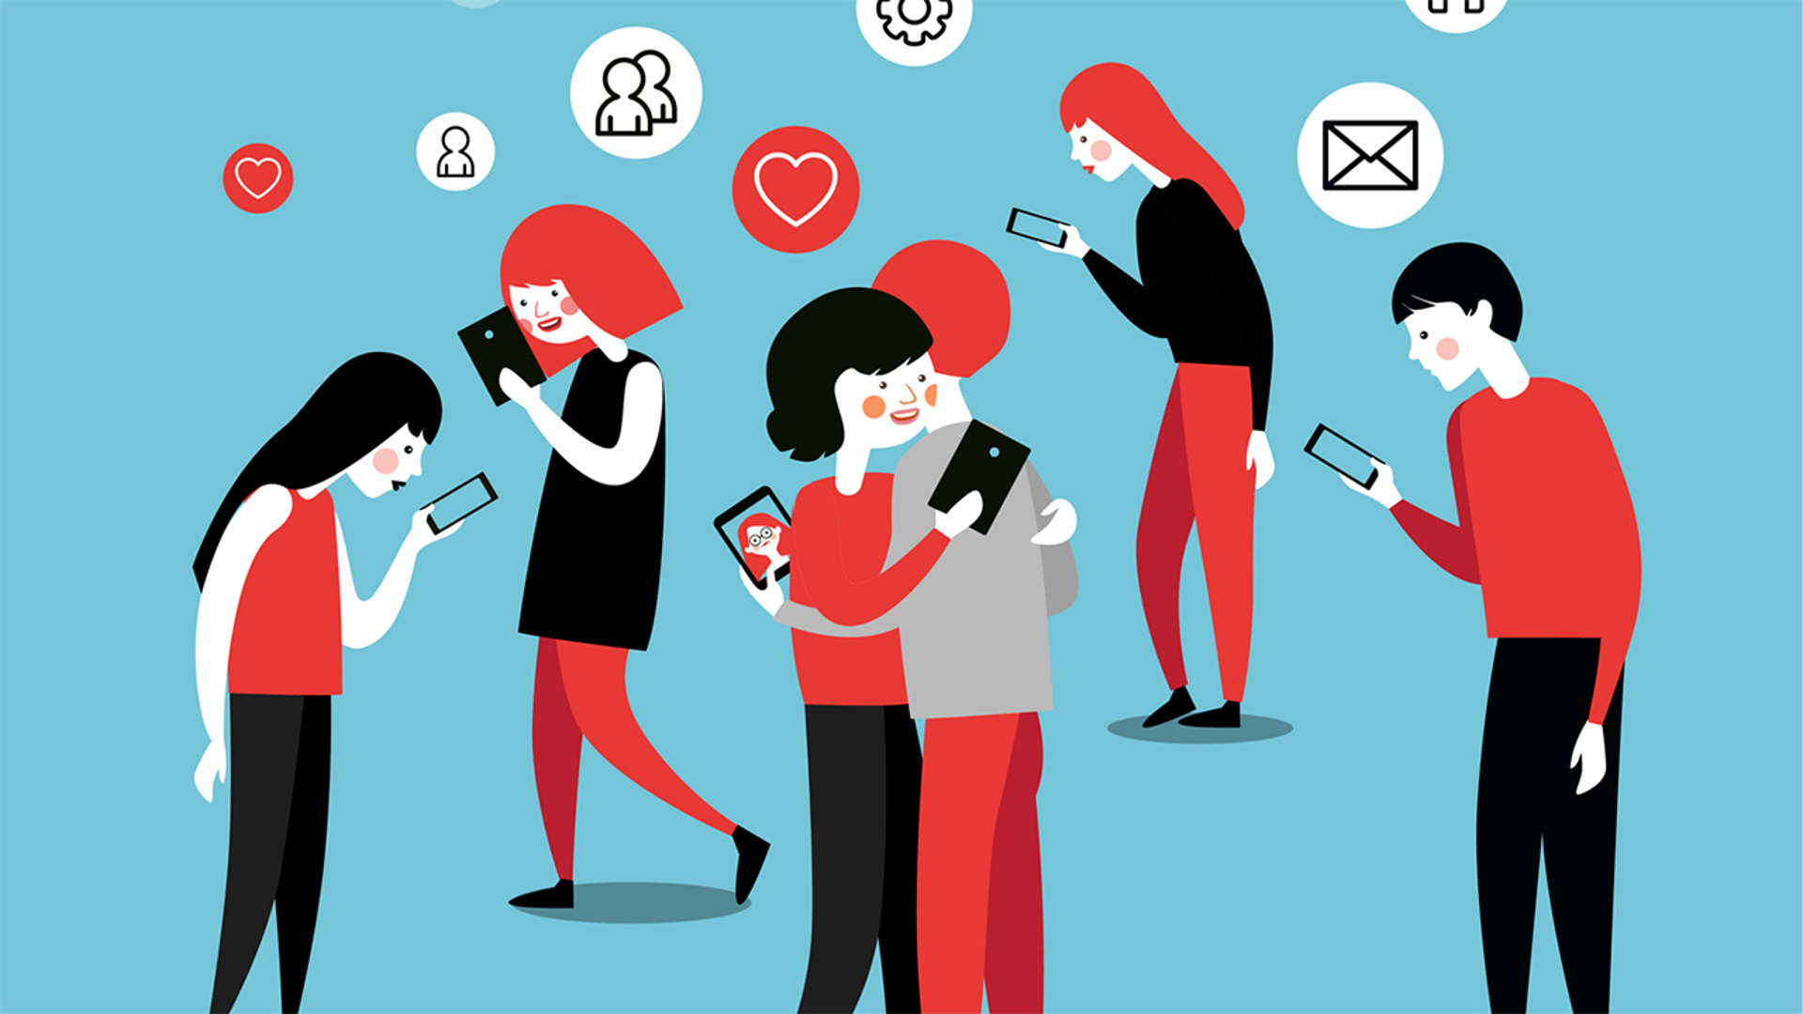
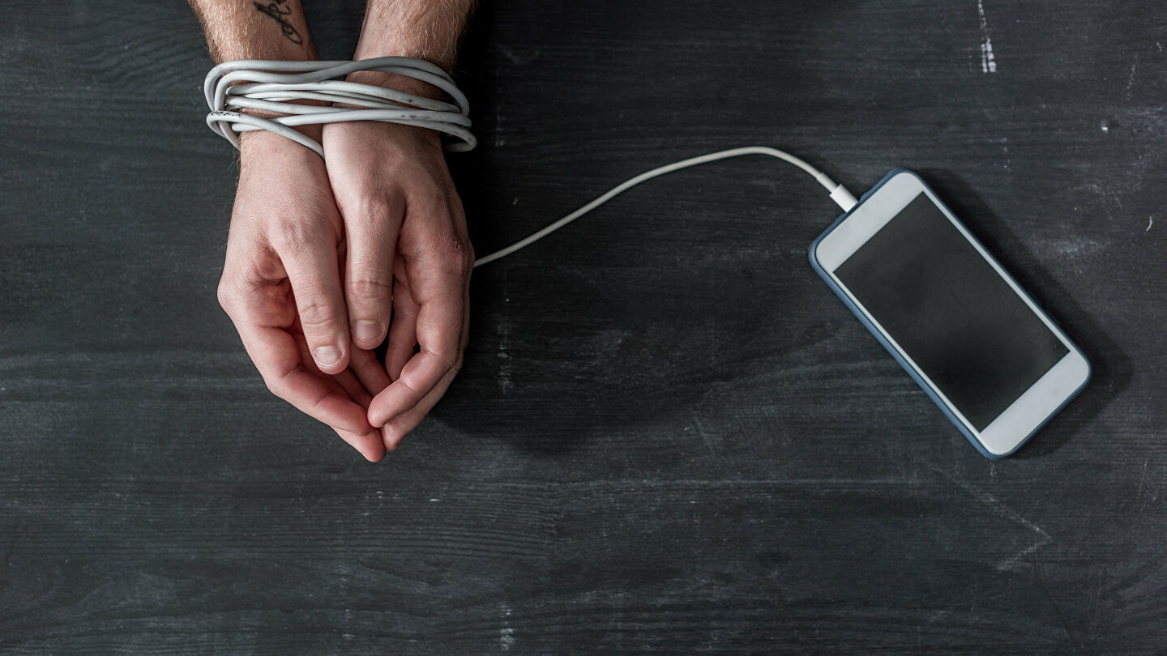
Зависимость от социальных сетей
что значит быть зависимым от социальной сети?
Зависимость от социальных сетей — поведенческое отклонение, при котором человек не может контролировать количество времени, проводимое на площадках для обмена информацией, и имеет навязчивое желание просматривать обновления ленты постоянно (во время беседы, рабочего процесса и т. д.), даже если это приведет к серьезным негативным последствиям в социальной или профессиональной сфере
Зависимость от социальных сетей может вызвать такие проблемы, как:
тревога,
депрессия,
социальная изоляция,
физические расстройства (например, бессонница и головная боль).

Slide 2
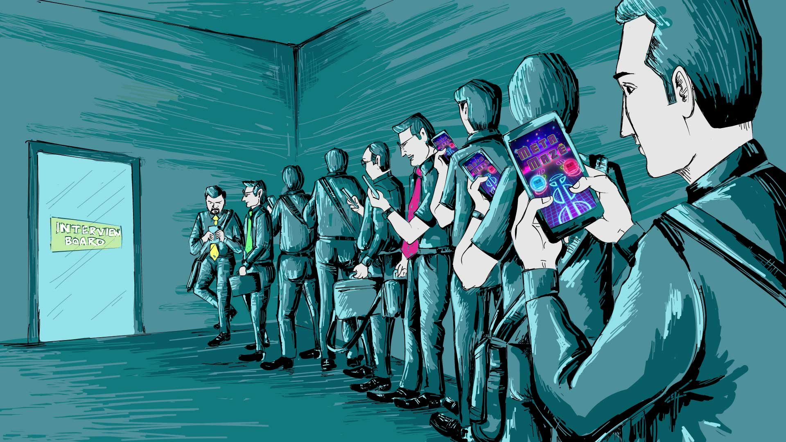
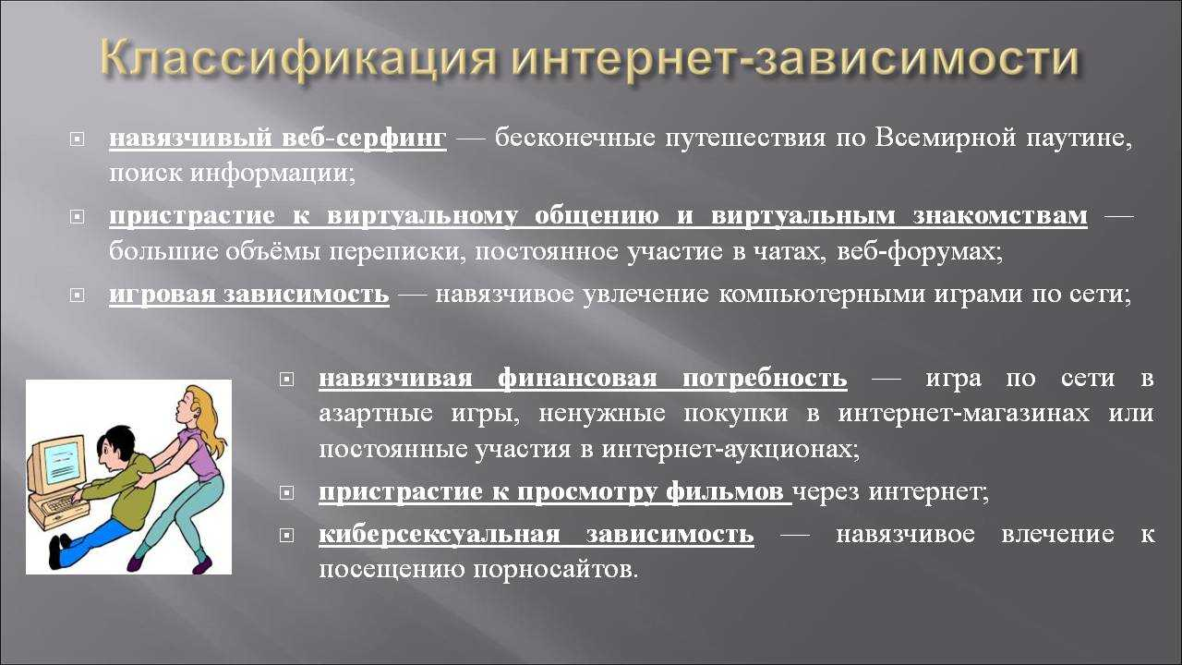
Как понять, что вы зависимы от социальных сетей?
- Вы тратите большую часть своего времени в социальных сетях.
- Вы постоянно проверяете уведомления и обновления.
- Вам трудно оторваться от телефона или компьютера.
- Ваше настроение зависит от количества лайков и комментариев под вашими постами.
- Если вы предпочитаете общаться в соцсетях, вместо того чтобы провести время с друзьями или семьей, это может свидетельствовать о проблеме.
Последствия зависимости от социальных сетей:
- Ухудшение психического и физического здоровья.
- Снижение учебной успеваемости из-за отсутствия концентрации.
- Проблемы в общении в реальной жизни.
- Риск стать жертвой кибербуллинга или киберпреступности.
- Зависимость от постоянного присутствия в соцсетях может отрицательно сказаться на организации рабочего времени и личной жизни.

Slide 3
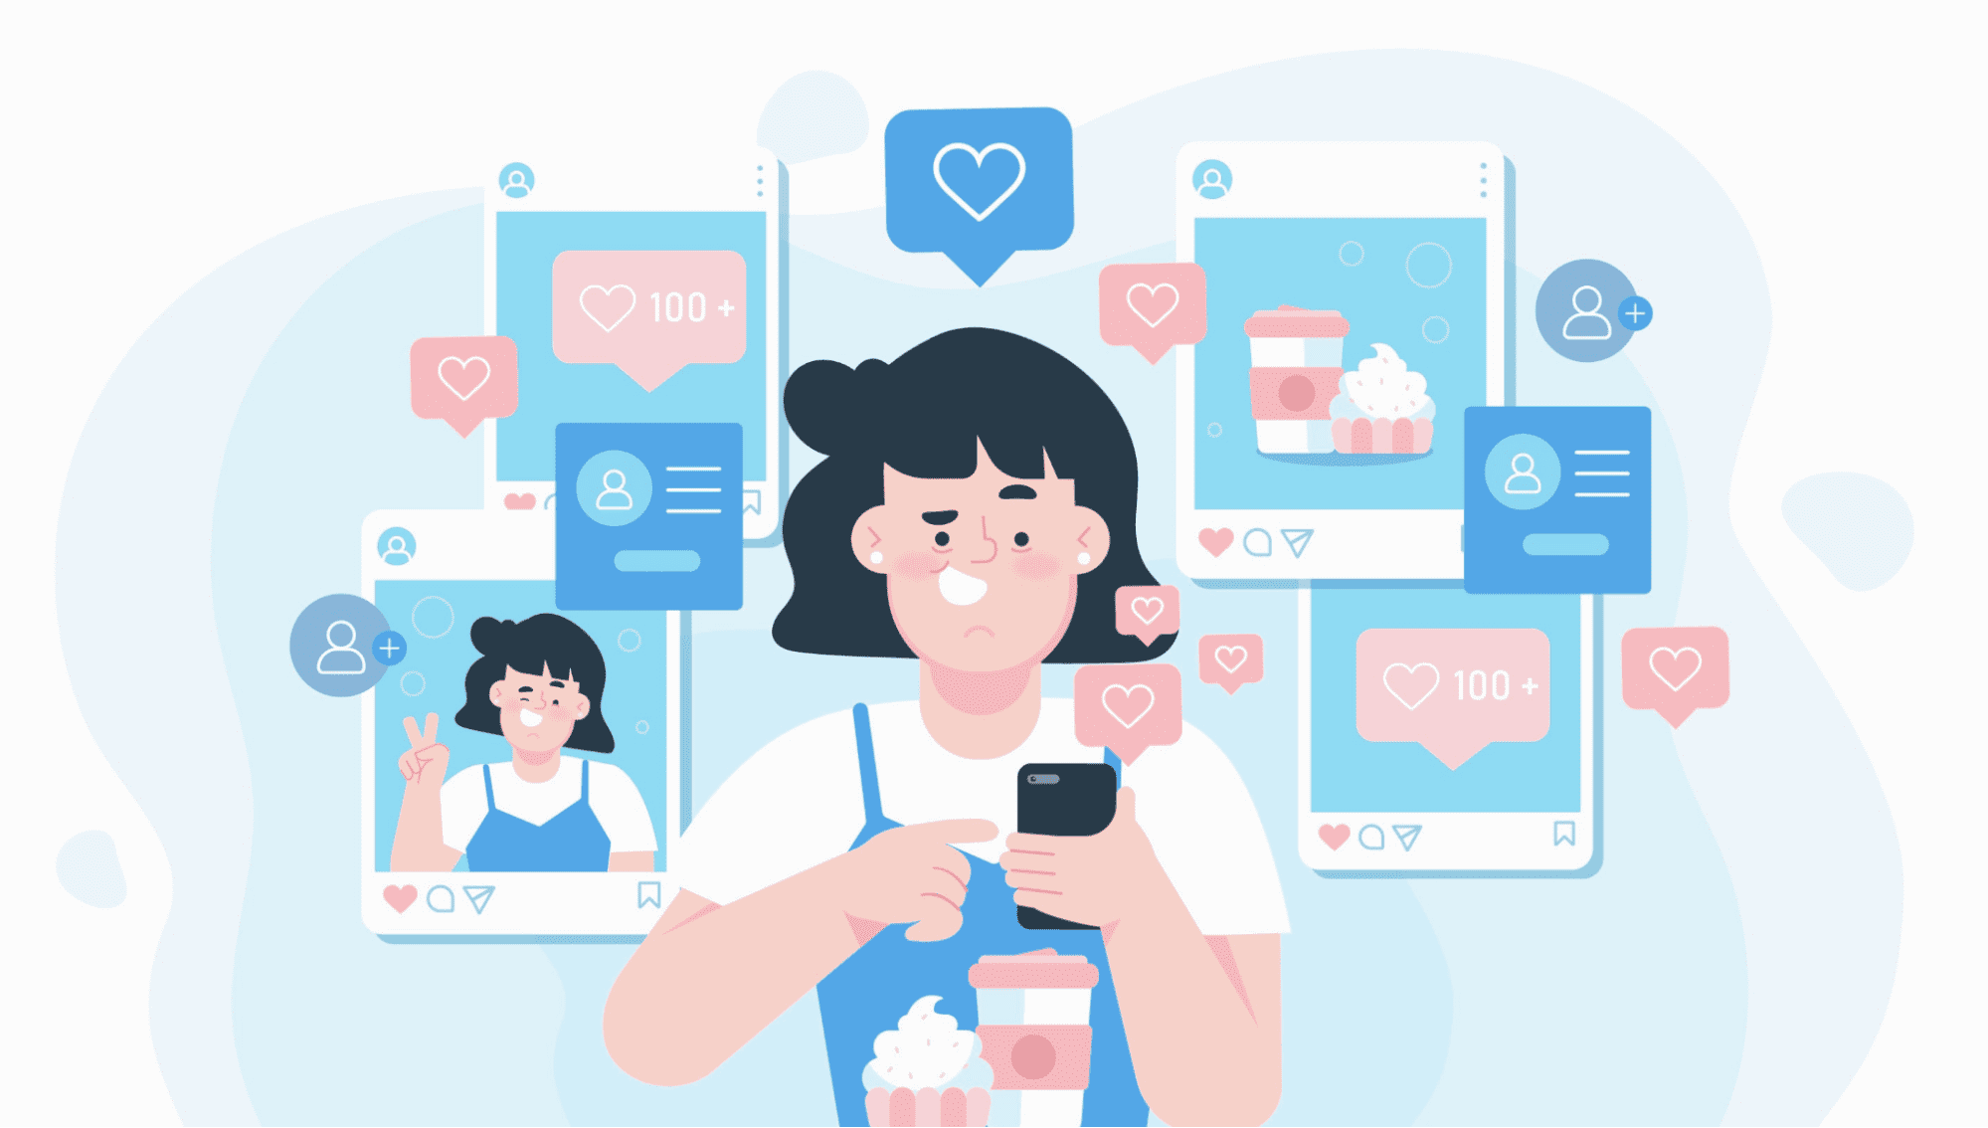
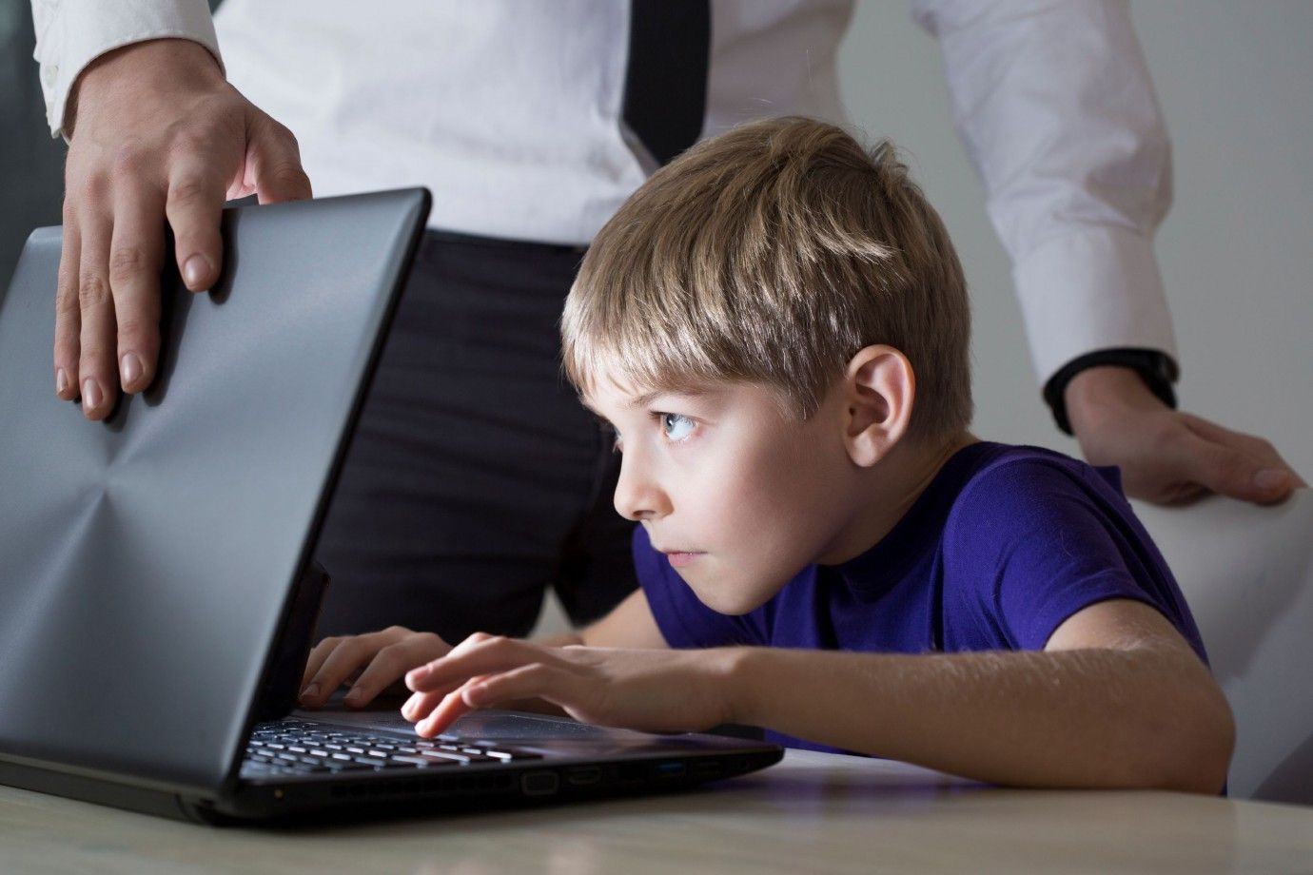
Факторы, способствующие развитию зависимости от социальных сетей
Легкость доступа: социальные сети доступны на мобильных устройствах, позволяя пользователю постоянно оставаться подключенным и обновлять свои профили и новости в любом месте и в любое время.
Функциональность и разнообразие: социальные сети предоставляют широкий спектр функций и возможностей, таких как обмен сообщениями, публикация фотографий и видео, поиск друзей, игры и многое другое, что делает их привлекательными для пользователей.
Социальное влияние: социальные сети могут создавать ощущение принадлежности к группе и удовлетворение от поддержки и одобрения других пользователей, что может привести к желанию постоянно взаимодействовать с ними.
Неограниченный доступ к социальным сетям: Легкий доступ к социальным сетям через мобильные устройства приводит к потере контроля над временем, проведенным в сети.
Где получить помощь:
- Если вы чувствуете, что не можете контролировать свою зависимость от социальных сетей, обратитесь за помощью к родителям, педагогу или специалисту по психологии.

Slide 4
Истории
«Меня пугает, что большинство людей не видит в этой зависимости ничего плохого»
Майк, 21 год, Самара
Я пользуюсь социальными сетями около четырех лет. Я тратил много времени впустую на бессмысленное листание ленты «ВКонтакте», просмотр чужих профилей, историй в Instagram. По сравнению с этим переписка с друзьями и знакомыми и проверка сообщений отнимают куда меньше времени.
Два года назад я понял, что около 70% моей жизни плавно перетекло в интернет. Меня это очень напугало, но в какой-то момент я перестал считать эту зависимость чем-то плохим. А что еще нужно? Девушки есть, общение есть. Месяца три назад я осознал, что зависимость от социальных сетей мне не просто мешает, а портит жизнь: начиная с учебы в университете, когда нужно выполнить задания, а я не могу отлипнуть от телефона, заканчивая отношениями с семьей. Я живу в другом городе и в те редкие дни, когда приезжаю домой, по-прежнему уделяю львиную долю внимания не родным, а телефону. В итоге я начал отдаляться от семьи.
Потребность в реальном общении с людьми постепенно отпала. Мне стало лень встречаться, ездить куда-то, когда я могу просто написать и быть в курсе происходящего. Благодаря соцсетям можно довести отношения с девушкой до секса, практически не встречаясь в реальной жизни и не выходя из дома.
«Социальные сети вгоняют меня в прокрастинацию»
Евгений, 21 год, Минск
Если мне кто-то скажет, что он не зависим от соцсетей, я вряд ли ему поверю.
Сразу, как проснусь, я лезу проверять сообщения «ВКонтакте», в течение дня постоянно листаю ленту, загружаю новые фото и публикую истории. Я блогер (веду канал на YouTube про тюнинг и ремонт авто) и много времени провожу онлайн: переписываюсь с подписчиками и отвечаю на комментарии.
Пару лет назад я еще не осознавал своей зависимости. Да и я бы не сказал, что она мне сильно мешала и мешает: из-за «ВКонтакте» я не потерял друзей или девушку, меня не отчислили из университета. Просто социальные сети вгоняют меня в прокрастинацию. Наш мозг всегда пытается на что-то отвлечься, будь то листание ленты, еда или бессмысленные разговоры.
Меня начало напрягать, что я всегда в этом долбаном телефоне, поэтому я ввел для себя ряд правил: не валяться на кровати с телефоном, завтракать без телефона в руках, не подписываться на пустые группы, не выкладывать бессмысленные фото и истории. Плюс я почистил свои подписки. Бывало, что выходил со всех аккаунтов и не заходил неделями, но все равно пользовался мессенджерами — связь с миром тоже нужно держать. Из-за этих правил иногда ощущаю ломку, но самое крутое — осознать это и не поддаться.

